Slide 1
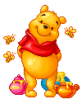
Мульмедийное дидактические пособия для детей второй младшей группы Уроки безопасности
Работу выполнила Богатырева Т.Г. Воспитатель ГБОУ СОШ с.Курумоч с.п.Белочка

